Slide 1
Epithélium glandulaire

Slide 2
Un épithélium glandulaire est un tissu dont les cellules sécrètent un ou plusieurs produits spécifiques qu'elles excrètent pour l'usage d'autres éléments de l'organisme.
Si toutes les cellules de l'organisme sont capables d'élaboration et de sécrétion, la cellule glandulaire, elle, se caractérise, par le fait qu'elle n'utilise pas son produit de sécrétion pour ses propres besoins. En effet, après être éliminé de la cellule, ce produit est alors destiné à d'autres cellules du corps.

Slide 3
La cellule glandulaire est donc le siège de deux grands phénomènes : la sécrétion et l'excrétion.
La sécrétion : processus par lequel le produit élaboré par la cellule reste dans le compartiment intercellulaire (phénomène de production des substances par la cellule)
Excrétion: phénomène de sortie des substances de la cellule

Slide 4
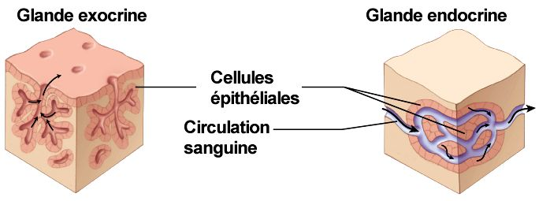
Le produit de sécrétion peut-être excrété dans :
le milieu extérieur : il s'agit d'une glande exocrine (Ex.: glande salivaire);
le milieu intérieur (notamment le sang) : il s'agit d'une glande endocrine (Ex. thyroïde).
Il existe des glandes avec les deux modalités de sécrétion qu'on appelle glandes amphicrines (pancréas).

Slide 5
Histogenèse des épithéliums glandulaires
Les épithéliums glandulaires proviennent de la différentiation d’un bourgeonnement de l’ épithélium de revêtement embryonnaire,
Ce bourgeon épithélial s’enfonce dans le mésenchyme sous-jacent(tissu conjonctif embryonnaire)
Pour les glandes dites exocrines; le bourgeon épithélial glandulaire se creuse secondairement et reste relié par le canal excréteur à l’épithélium de revêtement dont il est issu
Pour les glandes dites endocrines ; le bourgeon épithélial perd toute connexion avec l’ épithélium et se trouve entouré de tout coté par le mésenchyme

Slide 6
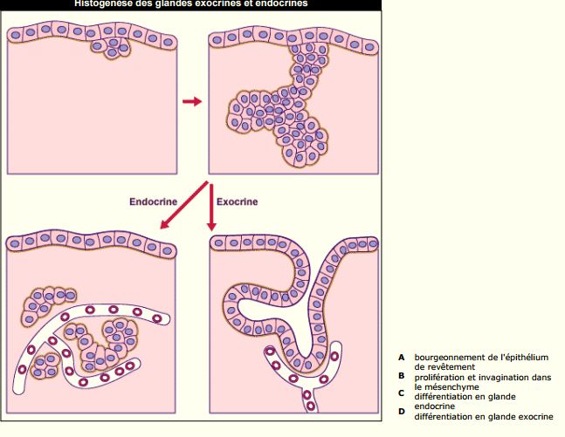

Slide 7
glandes exocrines
Toutes glandes qui déversent leurs produits de sécrétion dans le milieu extérieur par l’ intermédiaire d’un canal excréteur sont dites glandes exocrines,
Ces glandes comportent ;un canal excréteur et une portion sécrétrice

Slide 8
CLASSIFICATION des épithéliums glandulaires exocrines:
le nombre des éléments glandulaires
la forme anatomique de la glande,
la nature des produit de sécrétion,
le mode d’excrétion.

Slide 9
Selon le nombre de cellules glandulaires
– les glandes unicellulaires
Cellules glandulaires isolées et dispersées au sein d’un épithélium de revêtement. Ex(cellules caliciformes)

Slide 11
les glandes pluricellulaires
les glandes intra épithéliales
Cellules glandulaires groupées en petit nombre au sein d’un épithélium de revêtement. Groupement de cellules caliciformes dans certains endroits de l’épithélium respiratoire.

Slide 13
l’épithélium de revêtement sécrétoire
Les cellules glandulaires forment la totalité du revêtement épithélial d’un organe. L’exemple unique est celui de l’épithélium prismatique à pôle muqueux fermé de l’estomac.

Slide 14
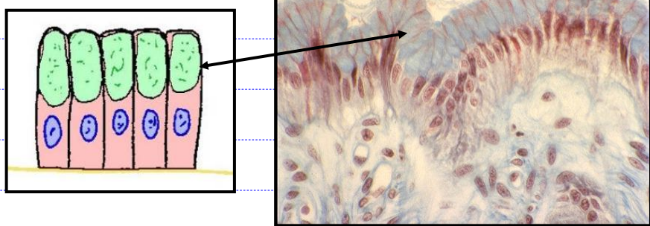

Slide 15
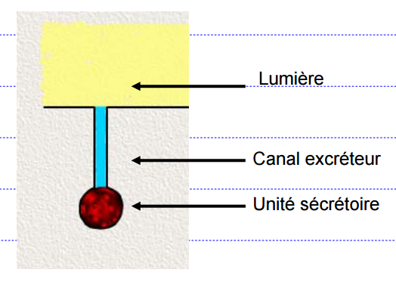
les glandes détachées de l’épithélium de revêtement (présence d un canal excréteur)
Les cellules épithéliales sont organisées en unités sécrétoires détachées de l’épithélium de revêtement mais gardent un contact avec la surface par l’intermédiaire d’un canal excréteur on les classifie selon 4 critères de classification :

Slide 16
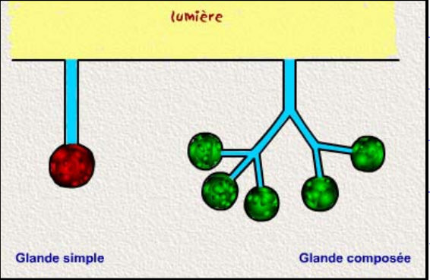
Selon le canal excréteur
Glande simple: le canal excréteur est un tube unique qui relie une unité glandulaire à la surface,
Glande composées: le canal excréteur est ramifié (le produit de sécrétion de plusieurs unités sécrétoires se regroupent dans un même canal excréteur)

Slide 17
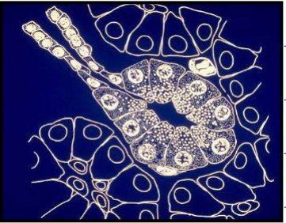
Selon la forme de la portion sécrétoire
on distingue :
– les glandes acineuses
l’unité sécrétrice est appelé acinus structure sphérique. Cellules pyramidales - lumière étroite.
L’exemple type :les acini pancréatiques.

Slide 18
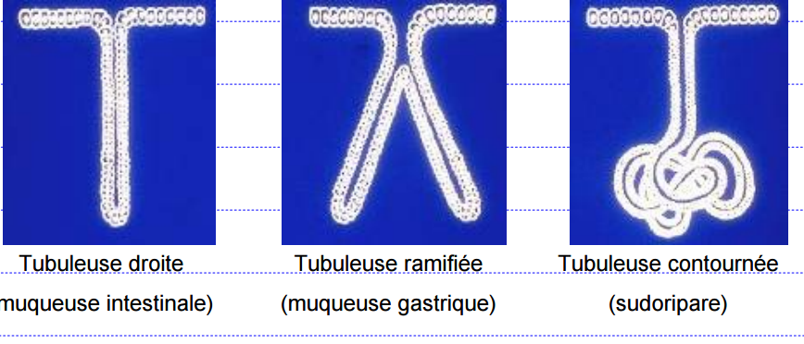
les glandes tubuleuses
Forme de la portion sécrétrice a la forme d’un cylindre allongé,

Slide 19
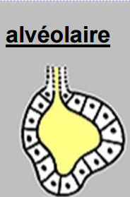
les glandes alvéolaires
La portion sécrétrice est un sac arrondi, ayant une lumière large.( Glandes sébacées de la peau.)

Slide 20
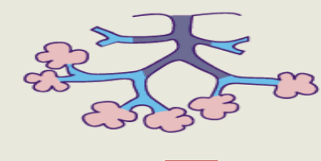
Glandes Tubulo-alvéolaires :
glande composée contenant des unités sécrétrices des deux formes. exemple la prostate.

Slide 22
selon la nature du produit de sécrétion
Les glandes exocrines produisent des substances de nature soit muqueuse (mucus, visqueux) soit séreuse (protéines enzymatique). Selon la nature de la sécrétions trois types de glandes sont répertoriées:
● glande séreuse( pancréas, parotide)
● glande muqueuse (cellules caliciformes)
● glande mixte (les glandes salivaires)
(séro-muqueuse; muco-séreuse)

Slide 23
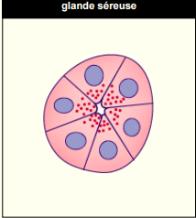
Glande séreuse
Les cellules des acini sont pyramidales et limitent une lumière à peine visible.
Le noyau des cellules est arrondi et parabasal.

Slide 24
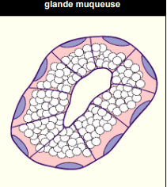
Glande muqueuse
Les cellules des acini ont une grande taille et limitent une lumière bien visible. Le noyau des cellules est allongé, aplati et situé au pôle basal. Les organites se trouvent aussi au pôle basal. Le cytoplasme est clair

Slide 25
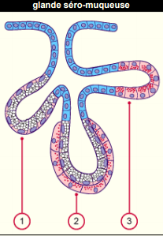
Glande mixte (séro-muqueuse / muco-séreuse)
Certaines glandes contiennent des acini des deux types. Ce sont donc des glandes séromuqueuses ou muco-séreuses.

Slide 26
Tableau comparatif de l’observation des deux glandes au microscope optique

Slide 27
Classification d'après la modalité de sécrétion La phase d'excrétion pendant laquelle le produit est expulsé de la cellule n'est jamais continue et peut s'effectuer selon trois modalités principales:
● mérocrine (glandes salivaires)
● apocrine (ex: glande mammaire)
● holocrine (ex: glande sébacée)

Slide 28
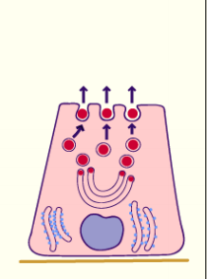
Glandes mérocrines :
le produit d’élaboration est excrété par exocytose. Ainsi, la membrane des vésicules fusionne avec la membrane plasmique apicale permettant l’excrétion des produits

Slide 29
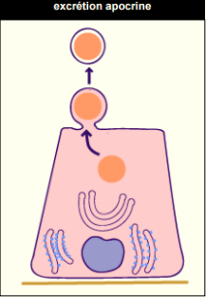
Glandes apocrines :
le produit de sécrétion est progressivement accumulé dans une très volumineuse inclusion apicale, située au pôle apicale de la cellule. Cette inclusion quitte la cellule en entraînant avec elle la membrane plasmique qui l’entoure

Slide 30
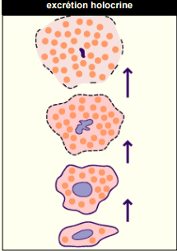
Glande holocrine :
c’est la cellule entière qui est le produit d’excrétion. La cellule glandulaire accumule son produit de sécrétion, dégénère et se fond avec lui dans le produit excrété, il y a donc ici une perte de toute la cellule.

Slide 31
glandes endocrines
Les glandes se caractérisent par l’ élaboration dans le sang, d’une ou de plusieurs substances indispensables à la régulation du métabolisme et relativement loin de leurs site d’action, ces substances portent le nom hormone

Slide 32
Classification des glandes endocrine:
Selon la disposition des cellules, les glandes endocrines peuvent être classées en:
Glande endocrine vésiculée: (thyroïdes)
C est une glande capsulée , formée par des sphères ou vésicules, les follicules thyroïdiens. Cette disposition permet un stockage extracellulaire du produit de sécrétion ,leur paroi est formée par un épithélium glandulaire cubique ou cylindrique limitant une cavité centrale remplie de colloïde
Les vésicules sont séparées par un tissu conjonctif peu abondant mais très richement vascularisé

Slide 33
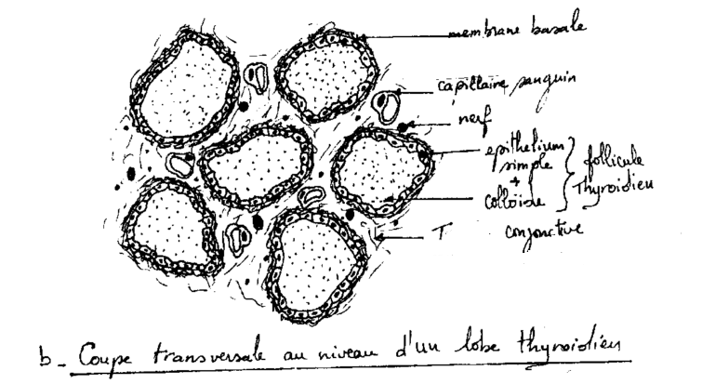

Slide 34
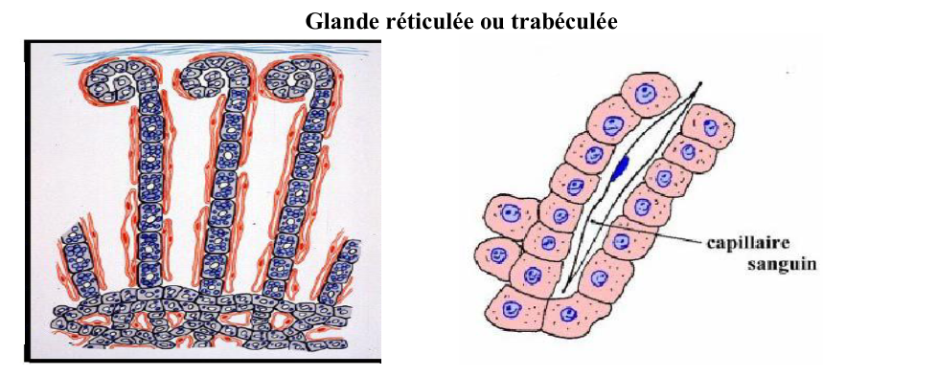
Glande endocrine trabéculaire:(surrénale, pancréas endocrine) Les cellules sont cubiques et forment un réseau anastomosé laissant entre eux des espaces ou se logent les capillaires sanguins

Slide 36
Glandes diffuse: (ilots de Langerhans du pacréas, glandes interstitielles (cellules de Leydig du testicule)
Ce sont des cellules dispersées au sein de certains épithéliums de revêtement glandulaires exocrine,

Slide 37
Glande amphicrine
Se sont des glandes possédant à la fois les fonctions exocrines et endocrines
Classification des glandes amphicrines:
Les glandes amphicrines homotypiques
Sont formées d'une seule sorte de cellule qui sont à la fois endocrine et exocrines exemple: le foie.
Le foie est la plus volumineuse glande de notre organisme ; elle est une glande exocrine, par la sécrétion et l’excrétion de la bile, et endocrine, par la sécrétion de multiples produits tels que les facteurs de coagulation sanguine

Slide 38
Glandes amphicrines hétéro typiques
Sont formées de deux sortes de cellules les unes sont exocrines, les autres endocrine exemples, le pancréas:
Acini séreux(enzymes digestives)
ilots de Langerhans (glucagon et insuline)

Slide 39
